Slide 1

ỦY BAN NHÂN DÂN QUẬN LONG BIÊN
TRƯỜNG MẦM NON HOA PHƯỢNG
PHÁT TRIỂN NGÔN NGỮ
ĐỀ TÀI: TRUYỆN: “CÂU CHUYỆN CỦA TAY TRÁI TAY PHẢI”
Đối tượng: Trẻ 4-5 tuổi
Chủ đề bản thân bé và gia đình
Giáo viên: Trần Thị Thúy Nga

Slide 2
-Trò chơi: Giấu tay
-Trò chuyện về vai trò của đôi bàn tay

Slide 3
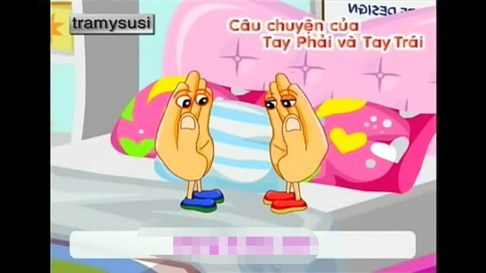
Nghe cô kể chuyện: “ Chuyện của tay phải tay trái”

Slide 4
Đàm thoại:
- Cô vừa kể cho các con nghe câu chuyện gì? Trong câu chuyện có những nhân vật nào?
Vì sao tay phải lại mắng tay trái? Tay phải đã mắng tay trái như thế nào?
Tay trái cảm thấy như thế nào khi bạn nói như vậy? Và tay trái đã làm gì?
Chuyện gì đã xảy ra khi tay trái không giúp đỡ tay phải? Con người đã cảm thấy như thế nào? Vì sao con người lại không hài lòng?
Giấy đã nói gì với tay phải? Tay phải đã làm gì?
Tay trái có tha lỗi cho bạn không? Hai bạn có giúp đỡ nhau không?
Từ đó trở đi hai bạn sống với nhau như thế nào?

Slide 5
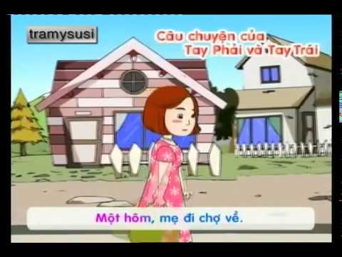

Slide 6
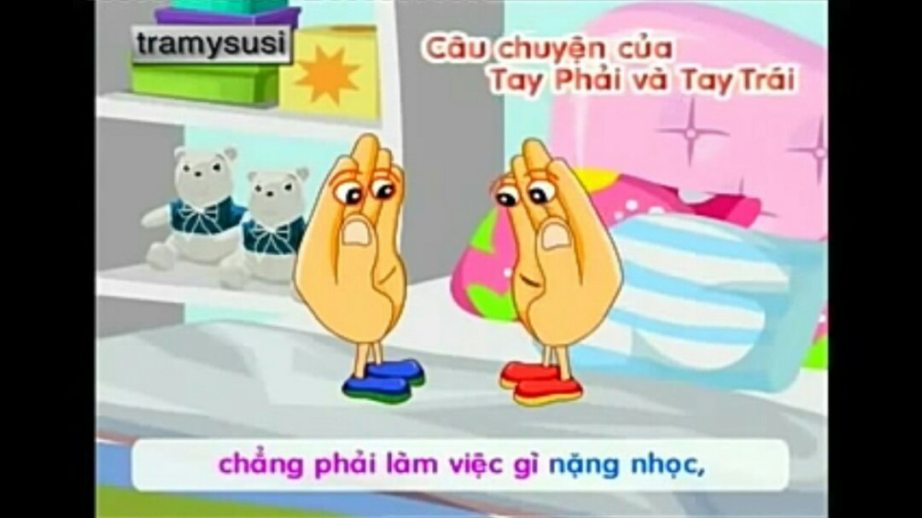

Slide 7
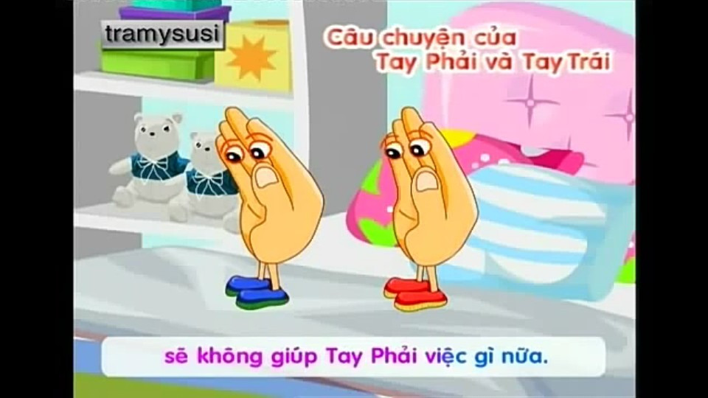

Slide 8
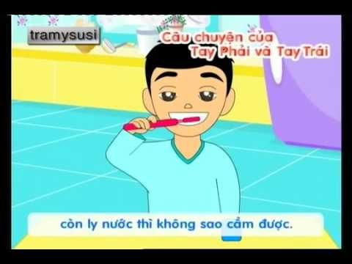

Slide 9
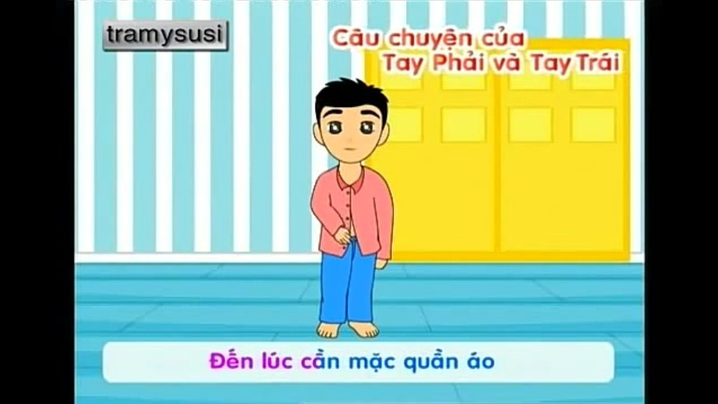

Slide 10
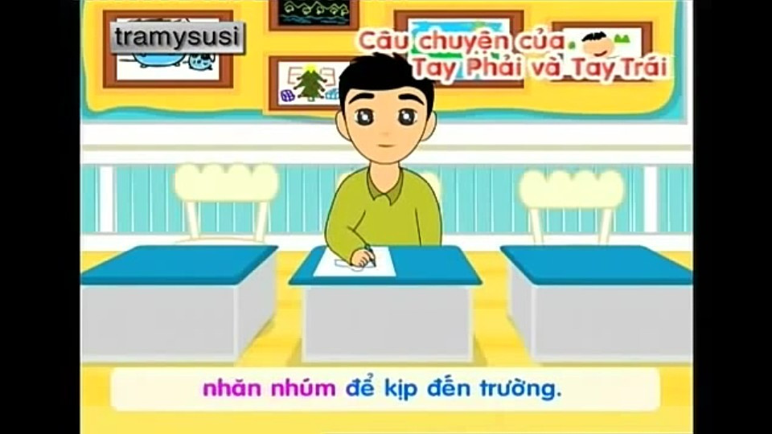

Slide 11
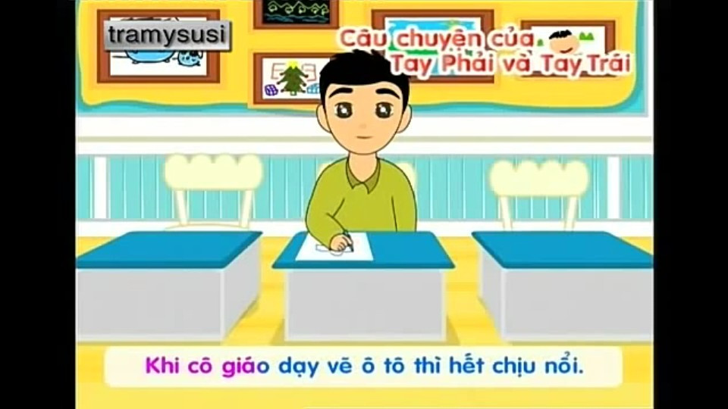

Slide 12
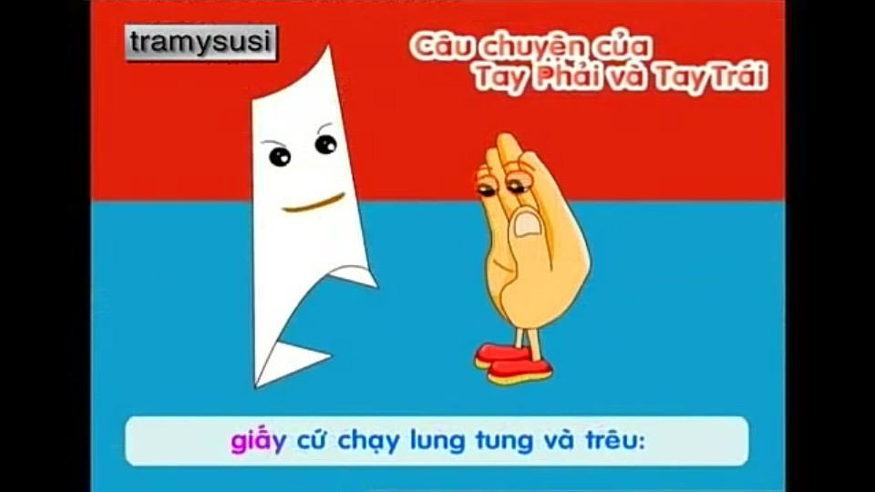

Slide 13


Slide 14
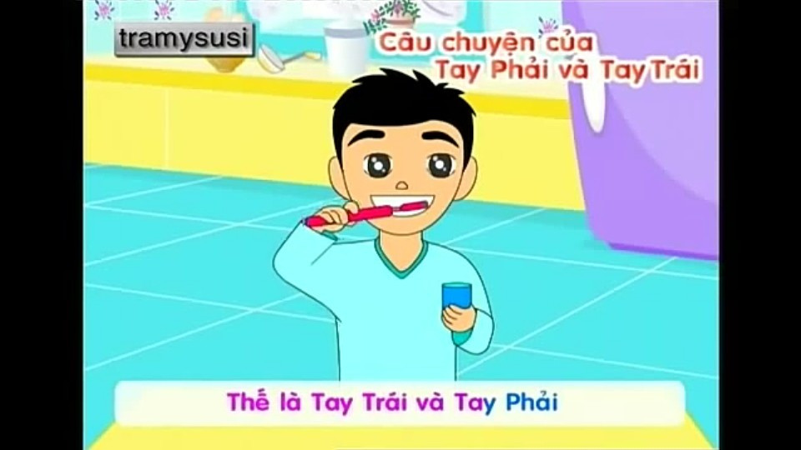

Slide 15
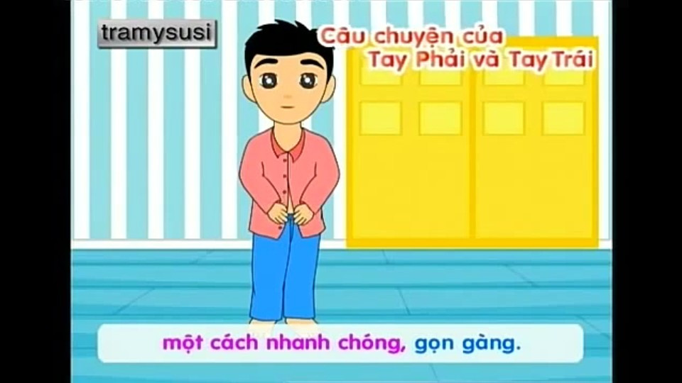

Slide 16
Xem cô diễn rối câu chuyện khi chuyển thể thành kịch

Slide 17

Giáo dục trẻ: Biết giúp đỡ bố mẹ và các bạn trong lớp. Đến lớp phải chơi đoàn kết với bạn bè, không cãi vã, ghen tỵ nhau.
Kết thúc
- Cô và trẻ cùng vận động bài hát “ Tay thơm tay ngoan”.

